Slide 1
БЮДЖЕТ ДЛЯ ГРАЖДАН Волошинского СЕЛЬСКОГО ПОСЕЛЕНИЯ
ПРОЕКТ
БЮДЖЕТА ВОЛОШИНСКОГО СЕЛЬСКОГО ПОСЕЛЕНИЯ МИЛЛЕРОВСКОГО РАЙОНА НА 2025 – 2027 ГОДЫ

Slide 2

Основные понятия бюджетного процесса
Доходы бюджета- поступающие в бюджет денежные средства
Профицит бюджета – превышение доходов бюджета над его расходами
Дефицит бюджета –превышение расходов бюджета над его доходами
Расходы бюджета – выплачиваемые из бюджета денежные средства, направленные на финансовое обеспечение задач местного самоуправления
Источники финансирования дефицита бюджета – остатки на счете, бюджетные кредиты, коммерческие кредиты, иные источники

Slide 3
ОСНОвные подходы к формированию проекта бюджета Волошинского сельского поселения миллеровского района на 2025-2027 годы
С 1 января 2025 года запланировано повышение минимального размера оплаты труда МРОТ на 16,6 процентов до 22 440 рубля (в 2024 г было – 19 242 рубля)
С 1 октября 2025 года на 4,0 процента (на прогнозный уровень инфляции) повышение оплаты труда, в части индексации должностных окладов муниципальных служащих, технического и обслуживающего персонала органов местного самоуправления, должностных окладов работников бюджетных учреждений
С 1 января 2025 года согласно Майского указа Президента Российской Федерации повышается среднемесячная заработная плата работников культуры, на 2025 год – 48944,2 рублей, на2026 – 52370,3 рублей, на 2027 – 55826,7 рублей

Slide 4
В приоритетном порядке обеспечено планирование первоочередных социально значимых расходов, на заработную плату, уплату налогов, коммунальных платежей, приобретение котельно-печного топлива
Отсутствие просроченной кредиторской задолженности по расходам бюджета Волошинского сельского поселения Миллеровского района на 2025 – 2027 годы
Соблюдение финансовой дисциплины, с учетом выполнения обязательств, предусмотренных Соглашением о предоставлении дотаций
Обеспечение сбалансированности бюджета Волошинского сельского поселения Миллеровского района на 2025 - 2027 годы

Slide 5

С 01.01.2022 – 13 890 руб.
С 01.01.2023 – 16 242 руб.
С 01.01.2024 – 19 242 руб.
С 01.01.2025 – 22 440 руб.
РОСТ с 2022 года по 2025 год +8 550 рублей

Slide 6

Динамика роста среднемесячной заработной платы, согласно Майского указа Президента РФ работников культуры
2023 год (отчет)
39 746,0 рублей
2024 год (оценка)
45 151,5 рублей
2025 год (прогноз)
48 944,2 рублей

Slide 7
Основные параметры бюджета Волошинского сельского поселения миллеровского района на 2025- 2027 годы
2025
Доходы 19 013,8тыс. руб.
Расходы 19 013,8тыс. руб.
Расходы 16 454,9тыс. руб.
Доходы 16 454,9тыс. руб.
2026
2027
Доходы 21 998,1тыс. руб.
21 998,1тыс. руб.

Slide 8

Доходы бюджета на 2025 – 2027 годы

Slide 9

Налоговые и неналоговые доходы бюджета Волошинского сельского поселения миллеровского района
2025 – 7 992,8 тыс. руб.
2026 – 8 423,9 тыс. руб.
2027- 8 890,3 тыс. руб.

Slide 10

Безвозмездные поступления, тыс. руб.
Наименование | 2025 год | 2026 год | 2027 год
ИТОГО | 11 021,0 | 8 031,0 | 13 107,8
Дотации | 9 075,4 | 5 770,1 | 11 277,9
Субвенции | 401,0 | 437,7 | 0,2
Иные межбюджетные трансферты | 1 544,6 | 1 823,2 | 1 829,7

Slide 11
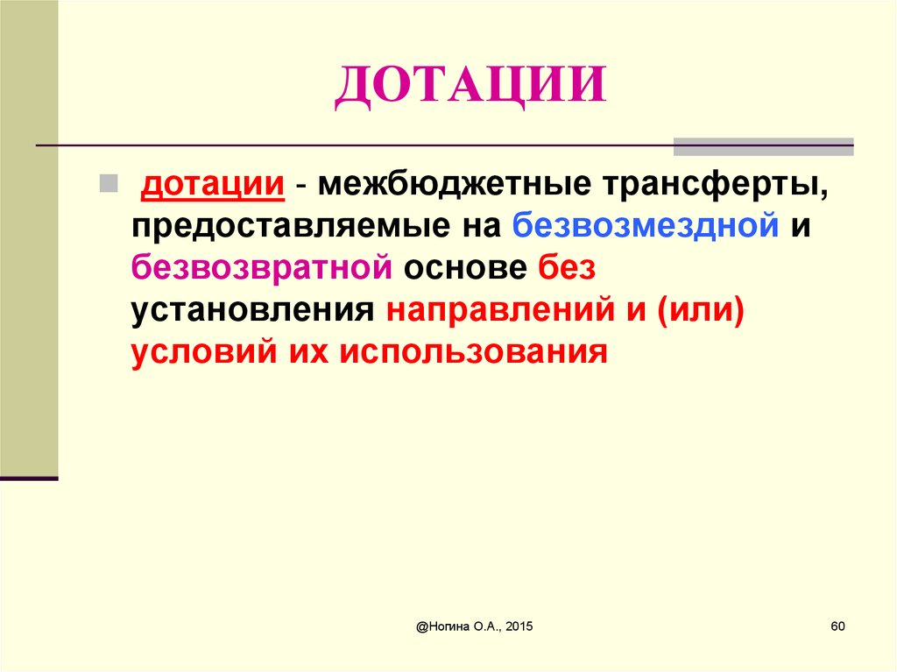


Slide 12
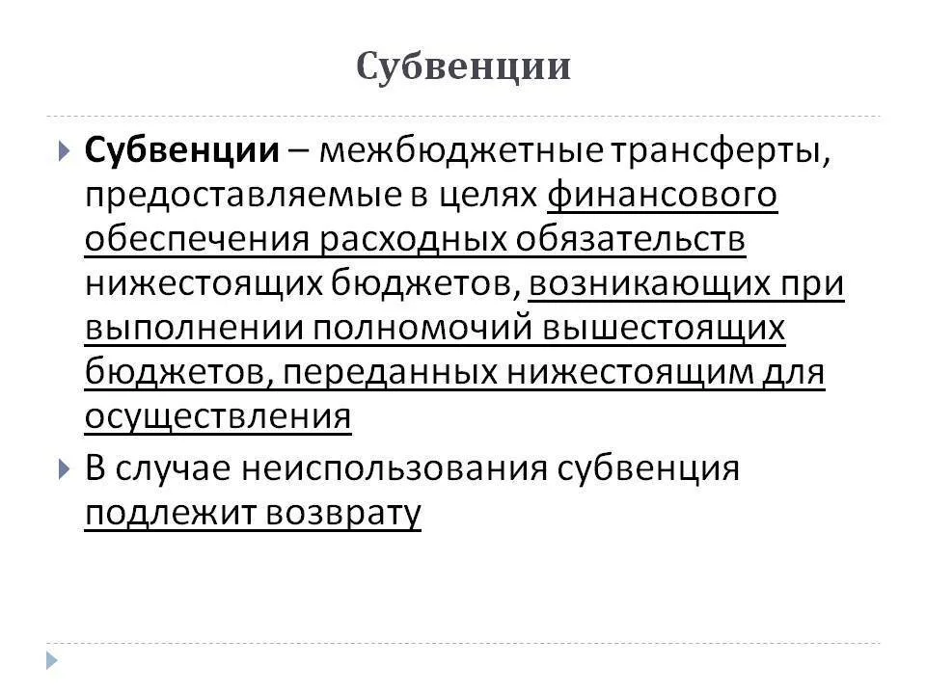


Slide 13

Удельный вес собственных доходов и объема безвозмездных поступлений в общем объеме доходов на 2025 год
Общий объем доходов – 19 013,8 тыс. руб.
Безвозмездные поступления – 58,0%
Налоговые и неналоговые – 42,0%

Slide 14
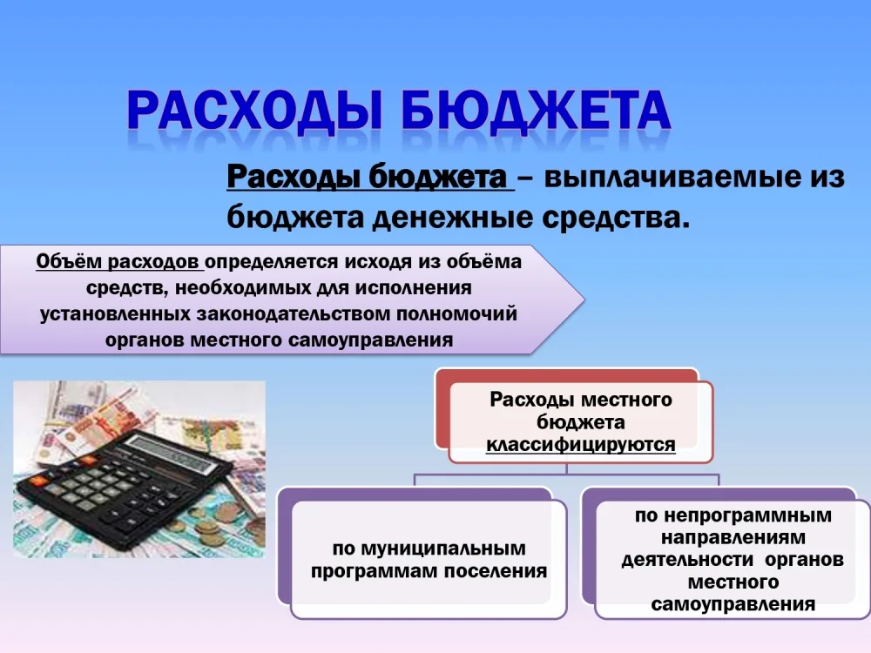

Slide 15
Расходы бюджета на 2025 – 2027 годы
2025 – 19 013,8 тыс. руб.
2026- 16 454,9 тыс. руб.
2027 – 21 998,1 тыс. руб.

Slide 16

Расходы бюджета на социальную сферу в 2025 году
Социальная сфера
Культура – 8 418,7 тыс. руб.
Социальная политика – 422,3 тыс. руб.
Образование – 5,0 тыс. руб.

Slide 17

Бюджет Волошинского сельского поселения миллеровского района на 2025-2027 годы запланирован на основе муниципальных программ

Slide 18

т
Наименование | 2025 год, тыс. руб. | 2026 год, тыс. руб. | 2027 год, тыс. руб.
«Управление муниципальными финансами и создание условий для эффективного управления муниципальными финансами» | 7 499,1 | 7 341,8 | 7 955,3
«Участие в предупреждении и ликвидации последствий чрезвычайных ситуаций в границах поселения, обеспечение пожарной безопасности и безопасности людей на водных объектах» | 25,0 | 25,0 | 25,0
«Обеспечение качественными жилищно-коммунальными услугами населения Волошинского сельского поселения» | 2 135,2 | 2 549,1 | 2 892,8
«Информационное общество» | 10,0 | 0,0 | 30,0
«Обеспечение общественного порядка и профилактика правонарушений» | 9,7 | 9,7 | 9,7
«Развитие культуры» | 8 368,2 | 4 668,8 | 9 498,7
«Социальная поддержка граждан» | 422,3 | 422,3 | 422,3

Slide 19

Уважаемые жители Волошинского сельского поселения, благодарим Вас, за ознакомление с проектом бюджета Волошинского сельского поселения на 2025 – 2027 годы

